Slide 1

Bienvenue en
S1E

Slide 2
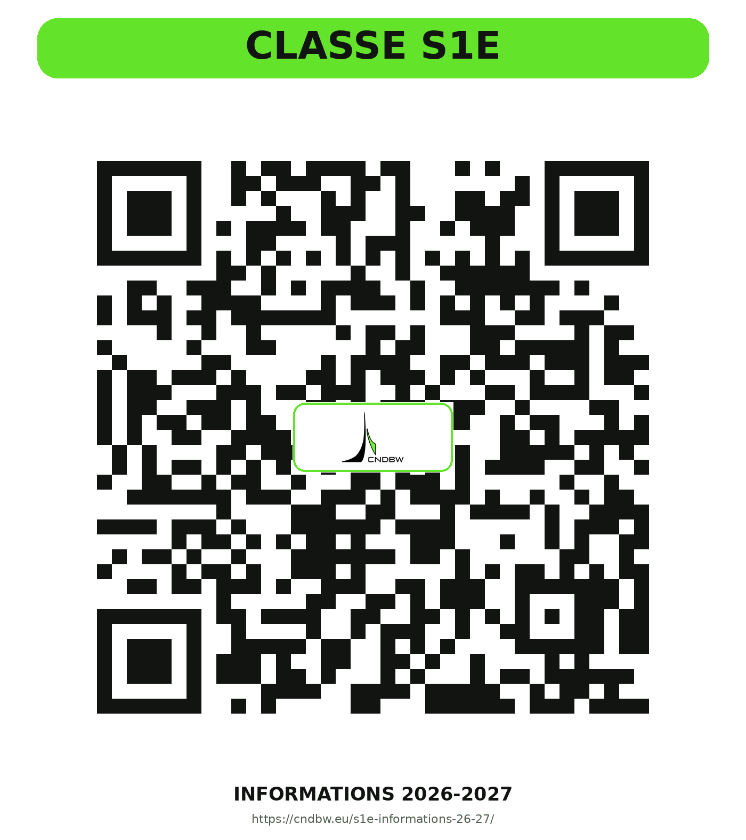

Slide 3

co-titulaires
Gestion du groupe classe
Administratif
gestion du local 1301
ANDRE Nicolas (Sciences) et LAURENT François (Math)
Contact
➔ mail

Slide 4

Le groupe classe
24 élèves (11 filles et 13 garçons)
Néerlandais / Anglais
Horizons différents

Slide 5
Le conseil de classe
Cours | Professeur(s) | 32h/semaine
Formation MTT | Conet Brieuc | 1 h
Formation numérique | Annet Louise | 2 h
Français | Vanhove Roxane | 6 h
Néerlandais Ou Anglais | Douhet Carine ou Bonina Diandra | 4 h
Mathématiques | Laurent François & Édouard Bock | 5 h
Religion catholique | Pouplard Hélène | 2 h
Formation HGES | Vanderhaeghen Michaël | 4 h
Sciences | André Nicolas | 3 h
Éducation physique | Bonami Didier (Garçons) Godfroid Kévin (Filles) | 3 h
Éducation musicale | Massart Marie-Laure | 2 h

Slide 6
RéunionS
Aujourd’hui
Vendredi 13 novembre + bulletins avec titulaire
Jeudi 11 mars sur RV
mardi 29 juin (avec les titulaires)

Slide 7
Journal De Classe (1)
Intentions pédagogiques – à signer !!!!
Sortie anticipée ou arrivées tardives ➔
Justificatifs absences (max 3 jours) ➔
communication école - parents
Autorisations exceptionnelles
Retard(s)

Slide 8
Journal De Classe (2)
Remarques pédagogiques ➔
Remarques disciplinaires
Exclusions
Remarques positives
Cachets
Intitulés des cours + Devoirs et leçons
Devoir des … parents (aussi) !

Slide 9

Règles et discipline
Respect des personnes / lieux
Propreté cour et bâtiments
Rangs
Ponctualité !!!
Hiérarchie sanction
Parking parents

Slide 10
La vie à l’école
LA JOURNÉE SPORTIVE – A eu lieu ce 10 SEPTEMBRE
LA SALLE D’ÉTUDE / DÉTENTE
MARCHE PARRAINÉE – Les maraudes de BXL– 13 MAI
WE ILE DE PAIX,… --> SOLIDARITÉ
CONSEIL DES ÉLÈVES (DÉLÉGUÉS DE CLASSE), ECO- DÉLÉGUÉS,
DÉLÉGUÉS MARCHE, OXFAM, …
EXCURSIONS
ACTIVITÉS TEMPS DE MIDI ( ÉCHEC, WHARAMER, JEUX DE SOCIÉTÉ, … )
Salle d’étude(livre)
EPHÉMÉRIDES

Slide 11
Outils d’aide
OASIS : CELLULE BIEN-ÊTRE POUR LES ÉLÈVES ISOLÉS OU EN DIFFICULTÉ DANS LEURS RELATIONS AVEC LES AUTRES ÉLÈVES
CO – FORMATION EN FRANÇAIS ET MATH
REMEDIATION ANGLAIS / NDLS
GESTION DU STRESS - MME GODEAU
AMÉNAGEMENTS RAISONNABLES - MME DECASTIAU VIA AR@CNDBW.BE
CENTRE PMS (PASSAGE EN SDF) 2 psys, 1 A.S. et 1 infirmière ➔ RV sur demande
ACTIVITE CARREFOUR J (SOUDER + PRÉVENTION HARCÈLEMENT)

Slide 12
Informations
Location des livres pour français, sciences et religion.
Attention les livres non rendus ou dégradés seront facturés en supplément du forfait de location.

Slide 13
Le bulletin
3 bulletins durant l’année consultable en ligne le jour de la distribution
o Le vendredi 13/11
o Le vendredi 19/02
o Le mardi 29/06
Cahier de cotes en ligne en permanence sur smartschool
pédagogie par compétence
Session en juin (5 jours congé PM)
Délibération de juin :
    Réussite
    Nouveauté : Maintien dans des cas rare

Slide 14
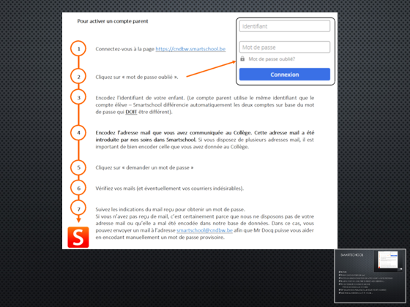
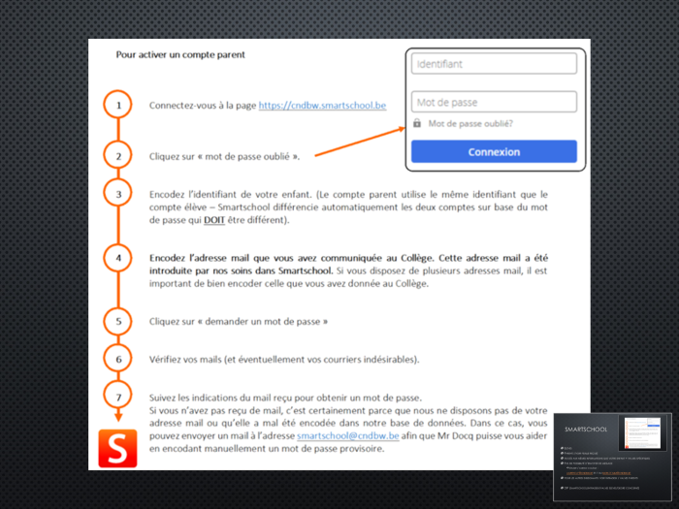
Smartschool
Elèves
Parents (infos envoyés par mail)
Accès aux mêmes informations que votre enfant + valves spécifiques
Bulletins, points en ligne, prise de rendez-vous, libération,...
Pas de possibilité d’envoyer de message
  Utiliser les adresses mails du collège
DIP (smartschool/intradesk/valves élèves/degré concerné)
Aide pour la connexion au 1111 ce soir…

Slide 15
Réseaux sociaux
Utilisation
Rôle de contrôle des parents
Page du règlement

Slide 16
Personnes de contact
Direction direction@cndbw.be
Titulaires
Educateur de niveau : Mme Demol
PMS
Gestion du stress (rdv avec le professeur)
Secrétariat / Infirmerie
Site internet www.cndbw.eu

Slide 17
Questions ?

Slide 18
Merci

Slide 19
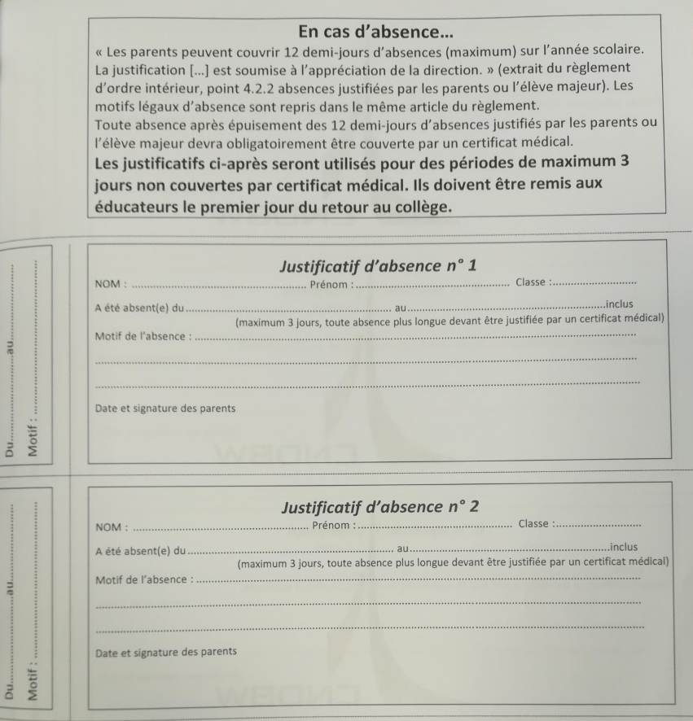
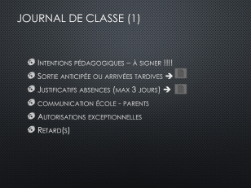
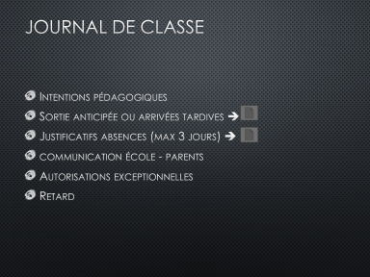

Slide 20
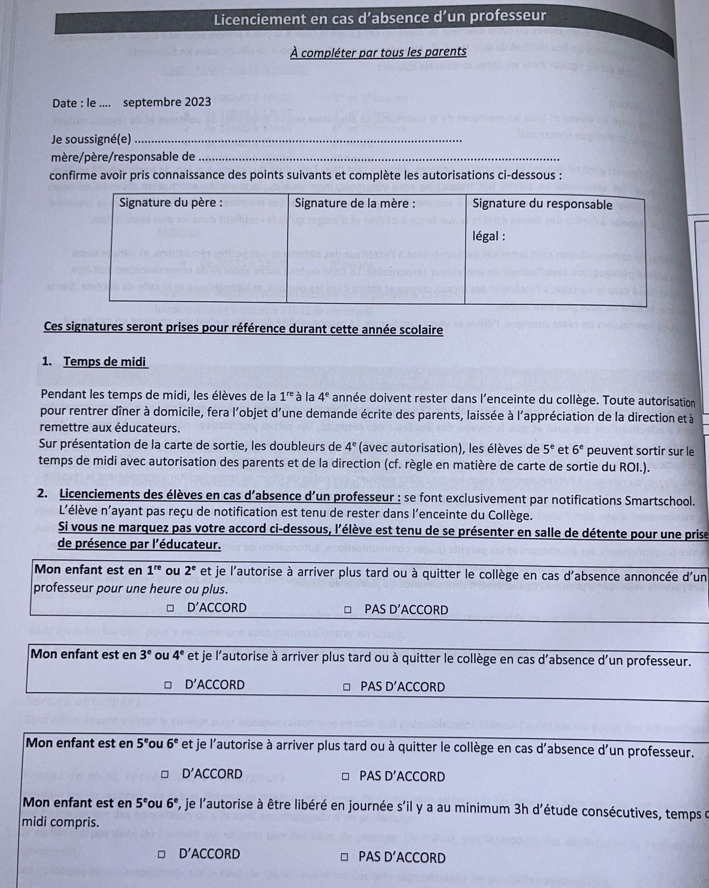

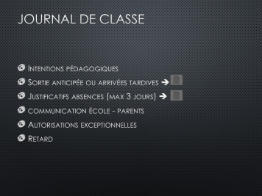

Slide 21
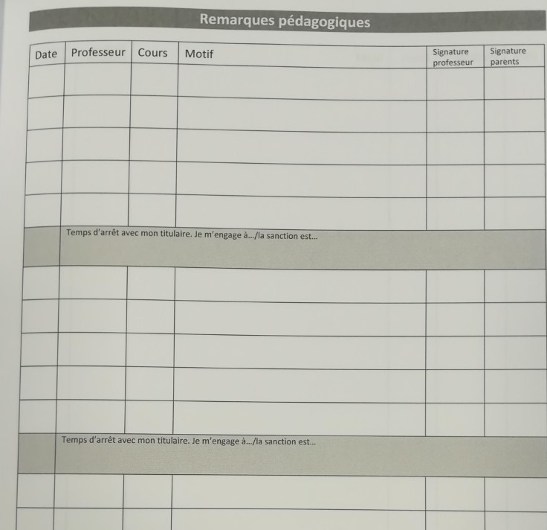
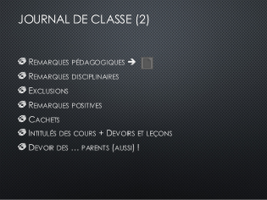
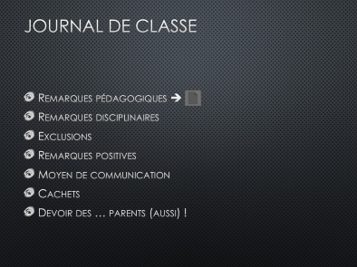

Slide 22
